Slide 1

PcVue Solutions
Canary Labo Architecture Proposal

Slide 2





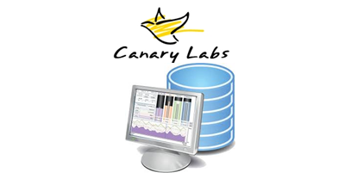

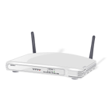



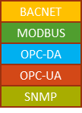




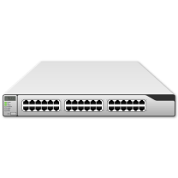
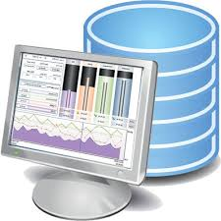

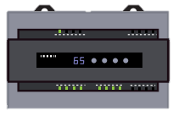


Proposed Big Data Architecture
Distributed Architecture
100,000 to 300,000 points 100,000points analog
目安：長期3年～10年？等
目安：短期3ヶ月/ 6ヶ月/ 1年～3年？
10 concurrent WebVue
for Web access (HTML5)
And Trend Historian access
10 concurrent WebVue
for Web access (HTML5)
And Trend Historian access
MS-SQL (xxxK Tags)
LAN/WAN
LAN/WAN
WebVue Server 10 access
WebVue Server 10 access
RAID10
HUB/Router
HUB/Router
Enterprise Historian (xxxK Tags)
Legacy
System
UA
Legacy
System
UA
BACNET
DA
DA
MODBUS
OPC-DA
OPC-UA
SNMP
Notes:
L'architecture mutualisée est une variante intéressante de la haute disponibilité.
Lorsque vous surveillez et contrôlez plusieurs processus, lignes de production, usines, bâtiments, sites ... et pouvez bénéficier d'un réseau WAN fiable, vous pouvez mettre en place un serveur performant qui sera utilisé comme serveur de secours pour plusieurs ilots. En mutualisant le serveur de secours, vous obtenez la redondance et la disponibilité tout en réduisant les coûts de déploiement et de maintenance d'un ensemble de serveurs redondants dans chaque ilot.

Slide 3
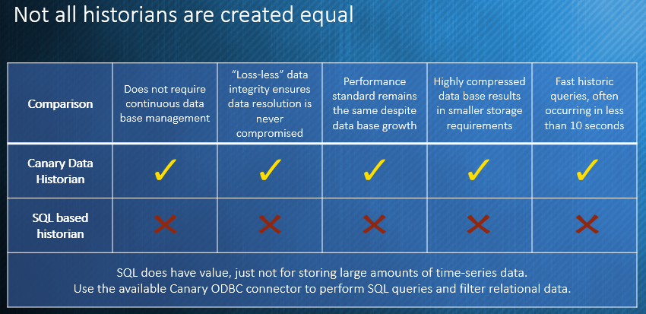
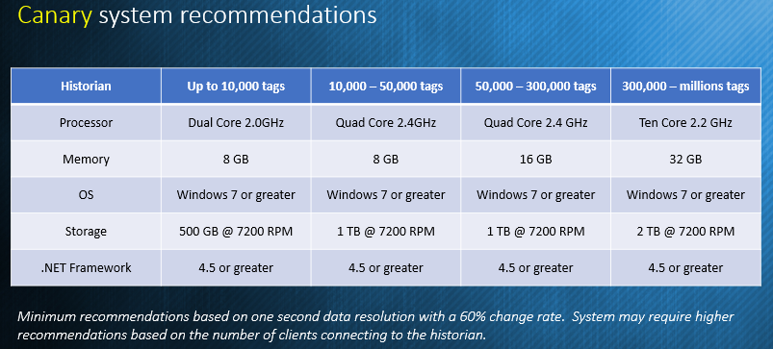
備考
【CL特記事項】
・AxiomViewソフト画面をPcVueミミックにはめ込み
・AxiomView(Web)ソフト画面をPcVueミミックに埋込み
・AxiomTrendViewer画面からCSV出力可
・外部データ提供は、OPC-HAD、Webサービス、ODBC
・警報はON/OFFのみ保管

